Slide 1

GIT
Branches

Slide 2
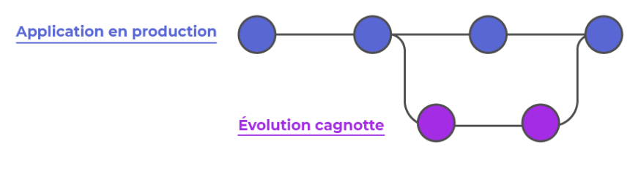
Les branches
Permet d'avoir plusieurs versions du code dans le même dépôt
  Les différentes branches correspondent à des copies de votre code principal à un instant T, où vous pourrez tester toutes vos idées les plus folles sans que cela impacte votre code principal

Slide 3
Main
Sous Git la branche principale est appelée la branche main
  Anciennement master
La branche main portera l’intégralité des modifications effectuées
  Le but n’est donc pas de réaliser les modifications directement sur cette branche, mais de les réaliser sur d’autres branches, et après divers tests, de les intégrer sur la branche principale
  main = production
  modifications = danger

Slide 4
Main et clonage
Lors du git clone une nouvelle branche est apparue dans votre dépôt local appelée origin/main
Ce type de branche est appelée une branche distante
Les branches distantes reflètent l'état des dépôts distants
  Elles vous aident à comprendre les différences entre votre travail et le travail public

Slide 5

Branch
Pour connaitre la liste des branches
  git branch
Pour créer une branche
  git branche nom_branche
  Si nous retapons git branch nous que l'étoile est toujours sur main
  La branche est créée mais non utilisée

Slide 6
Checkout
Changement de branche
  git checkout nom_branche
  git diff référence compare la branche courante avec la branche référence
  Les branches distantes ont une propriété particulière
  quand vous vous rendez dessus par un checkout
  Git fait cela car vous ne pouvez pas travailler sur ces branches directement
  Vous devez travailler ailleurs et ensuite partager votre travail avec le dépôt distant (après quoi vos branches distantes seront mises à jour)

Slide 7
Mode détaché
Lors d'un switch le HEAD est détaché
Le mode détaché est que vous n'êtes sur aucune branche
  git switch quasi obligatoire
  Ne jamais comité sur un HEAD détaché

Slide 8
Switch
Git switch permet de changer de branche comme git checkout
  Ne permet pas d'aller sur un ancien commit

Slide 9
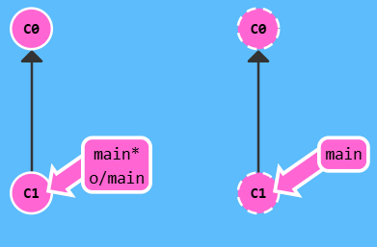
Nom des branches
La branche principale se nomme main
  master sur les anciens git
Le dépôt local se nomme origin
  Le nom complet de la branche distante est origin/main
  git checkout origin/main
  git remote

Slide 10
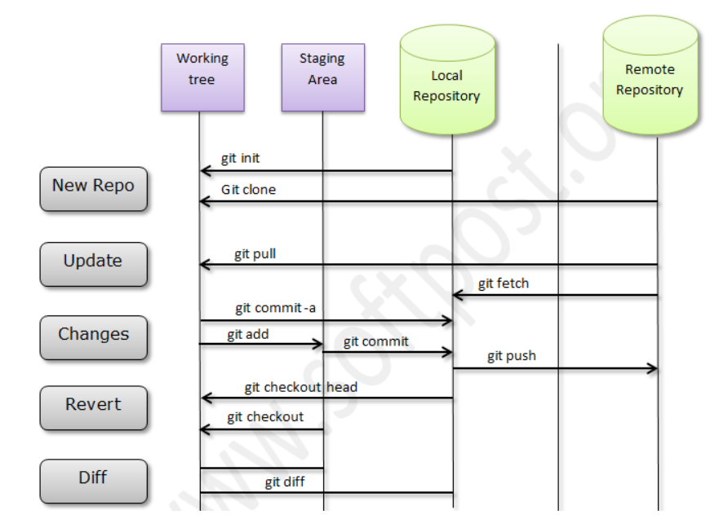
Architecture Git

Slide 11
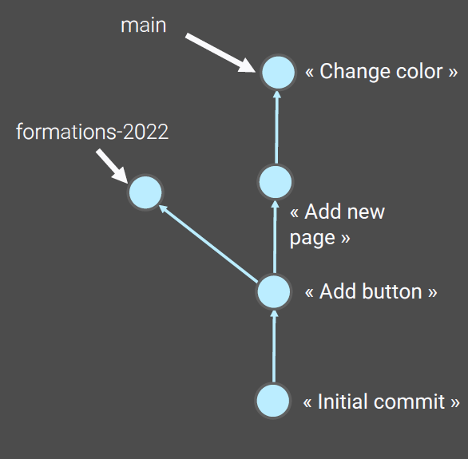
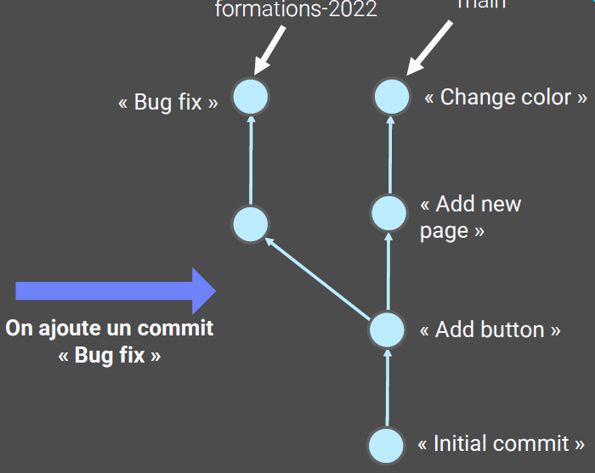
Commit
Le commit se fait sur la branche sélectionnée
  Bien s'assurer de cela avec git branch

Slide 12
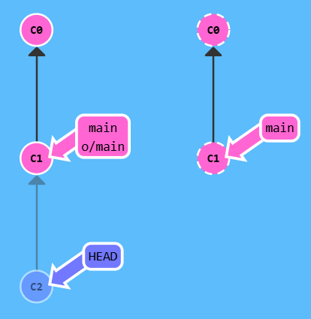
Commit
Lors d'un commit, seule la branche distante courante est mise à jour

Slide 13
Push
Pour ajouter la branche sur le dépôt distant
  git push -u origin branch
  La branche est créée sur le dépôt distant
Si une modification (bug fix) a été effectuée sur la branche elle est clonée sur le dépôt distant
  Nous voyons apparaitre une nouvelle branche + un commit
  Puis ensuite un git push classique suffit

Slide 14

Merge
À présent, il faut intégrer l'évolution réalisée dans la branche à la branche principale "main"
Pour cela, vous devez utiliser la commande git merge
  Dangereux
  Nécessite des tests
  Par défaut la branche main n'est pas protégée

Slide 15
Merge
Cette commande doit s'utiliser à partir de la branche dans laquelle nous voulons apporter les évolutions
  Dans notre cas, la commande s’effectuera donc dans la branche main
  Pour y retourner, utilisez la commande
  git checkout main
Vous pouvez fusionner votre branche à celle-ci grâce à la commande suivante
  git merge nom_branche

Slide 16
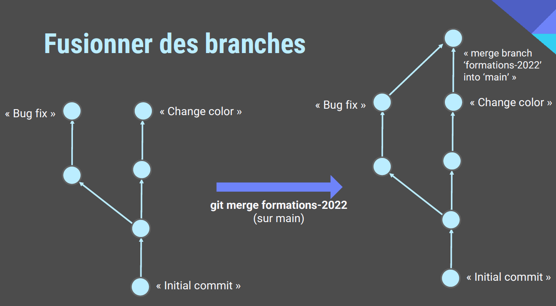
Merge

Slide 17
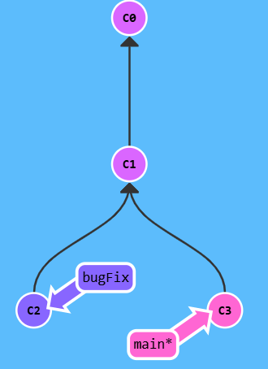
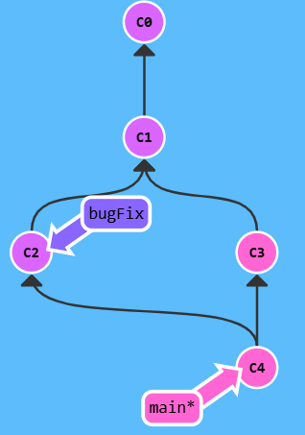
Merge
Supposons 2 branches distinctes
  Chacune a un commit qui lui est propre. Cela ne signifie qu'aucune des deux branches n'inclut la totalité du "travail" qui a été fait dans le dépôt
  =>

Slide 18
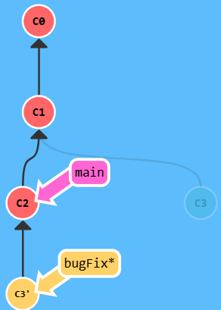
Rebase
La seconde façon de combiner les contenus de deux branches est rebase
Rebase prend un ensemble de commits, les "recopie", et les ajoute en bout de chaîne à un autre endroit
Bien que cela puisse sembler compliqué, l'avantage de rebase est de permettre d'obtenir une simple séquence linéaire de commits
Les logs/l'historique du dépôt seront bien plus propres si seul rebase est autorisé
Pour les branches "courtes" : bugFix

Slide 19
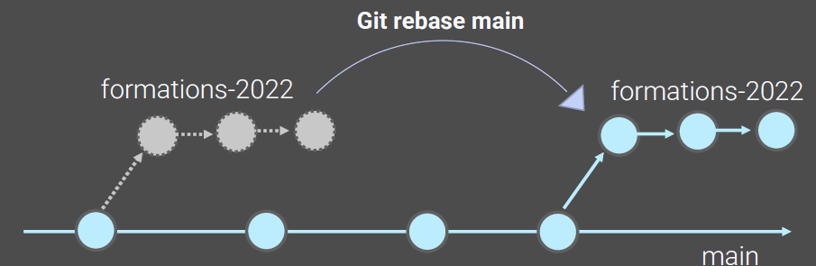
Rebase
Lorsqu'une branche a trop dévié par rapport au main il faut la rebaser afin d'éviter les trop grandes divergences
Se baser sur votre branche puis
git rebase main
git rebase –i permet d'avoir une fenêtre interactive

Slide 20
Branches longues
Certaines branches ont une durée de vie longue
  Intégration
  Mise à jour majeure
  Durée de vie infinie
    Version spéciale du logiciel pour un client
  Ces branches doivent se comporter comme main et posséder un pull request
Création d'une branche à partir d'une branche existante
  git checkout –b newBranch branch
  git branch newBranch branch

